Slide 1



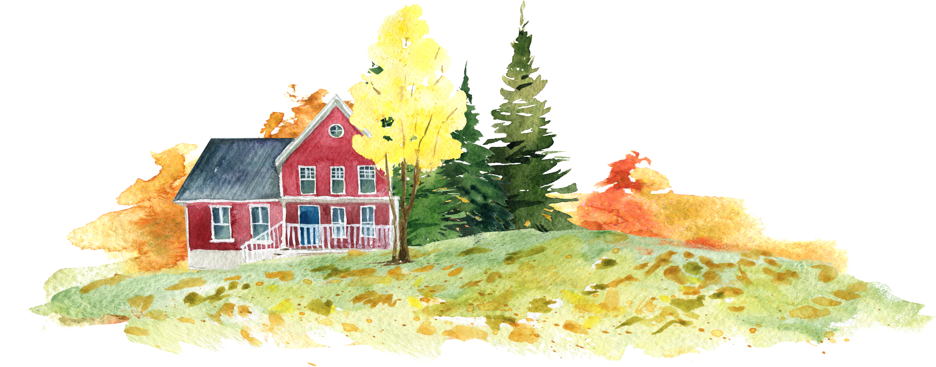
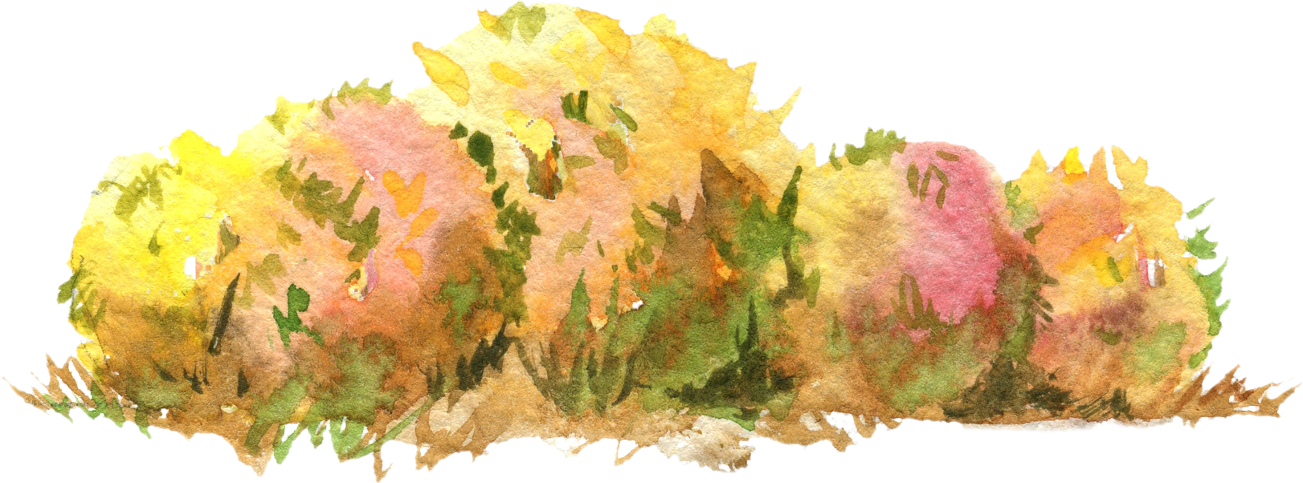
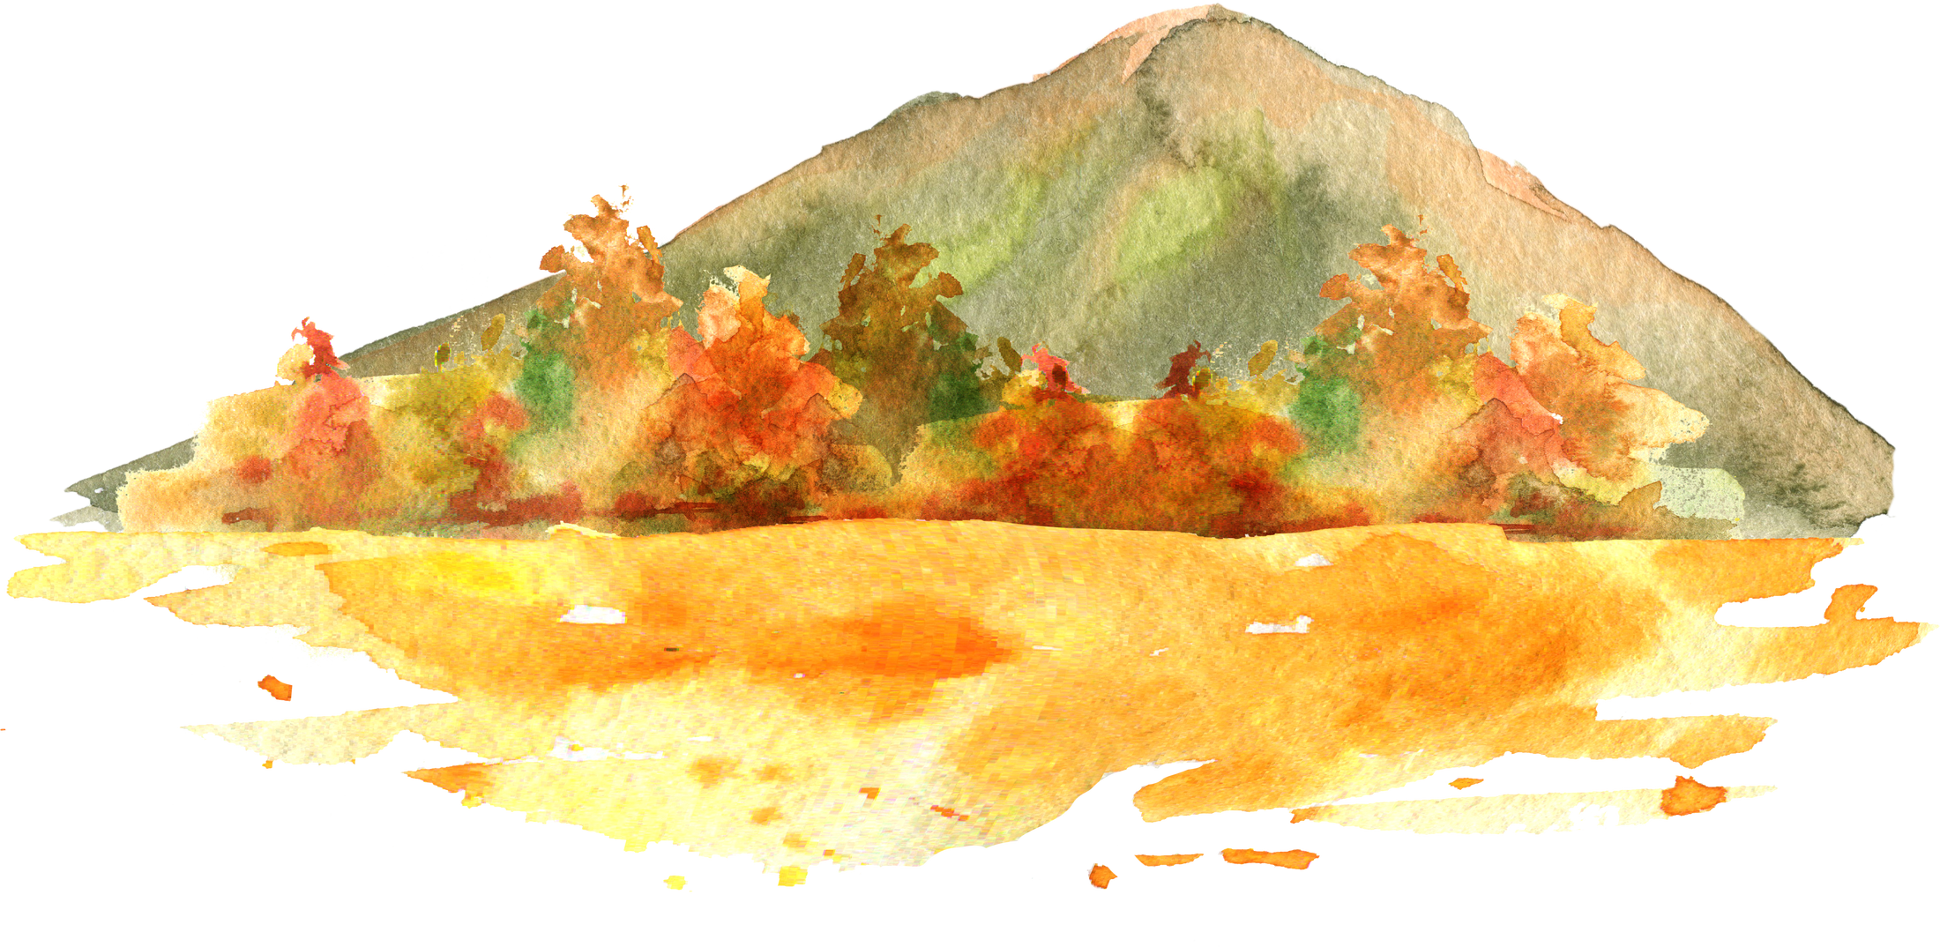
PHÒNG GD - ĐT....
TRƯỜNG THCS ...
CHÀO MỪNG CÁC THẦY CÔ GIÁO
ĐẾN DỰ GIỜ LỚP ...
Giáo viên thực hiện: …

Slide 2
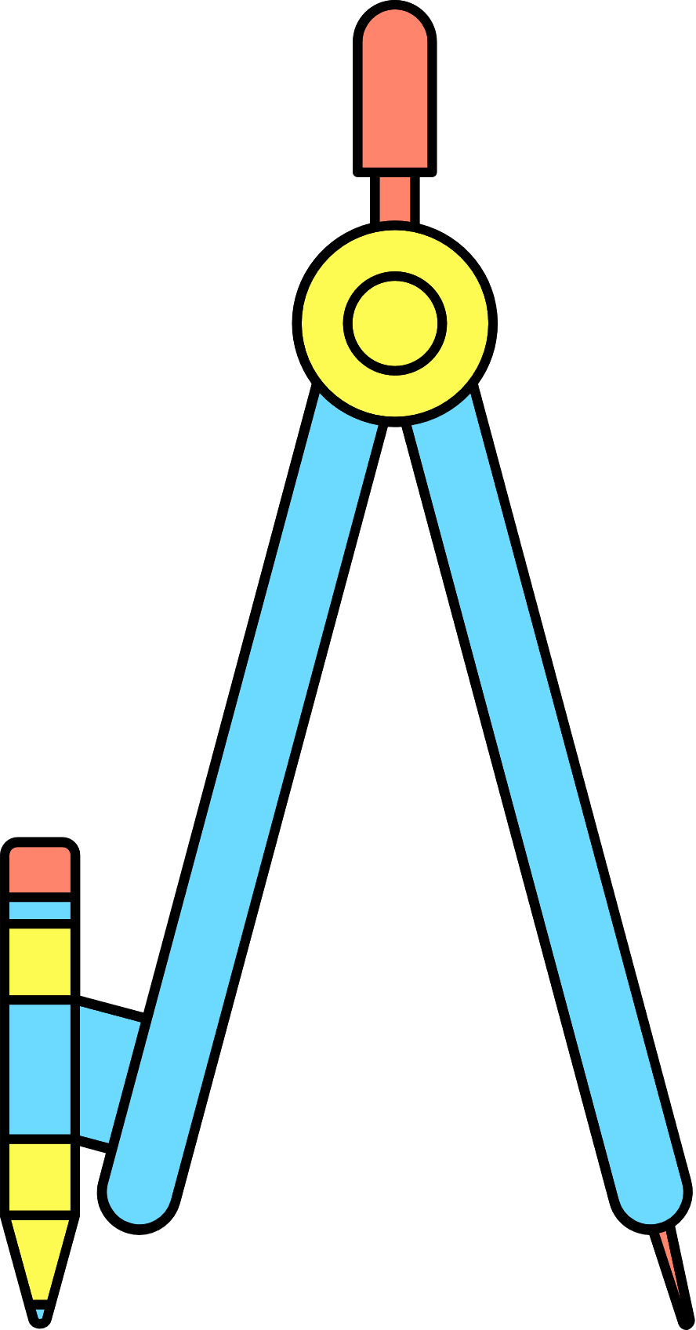

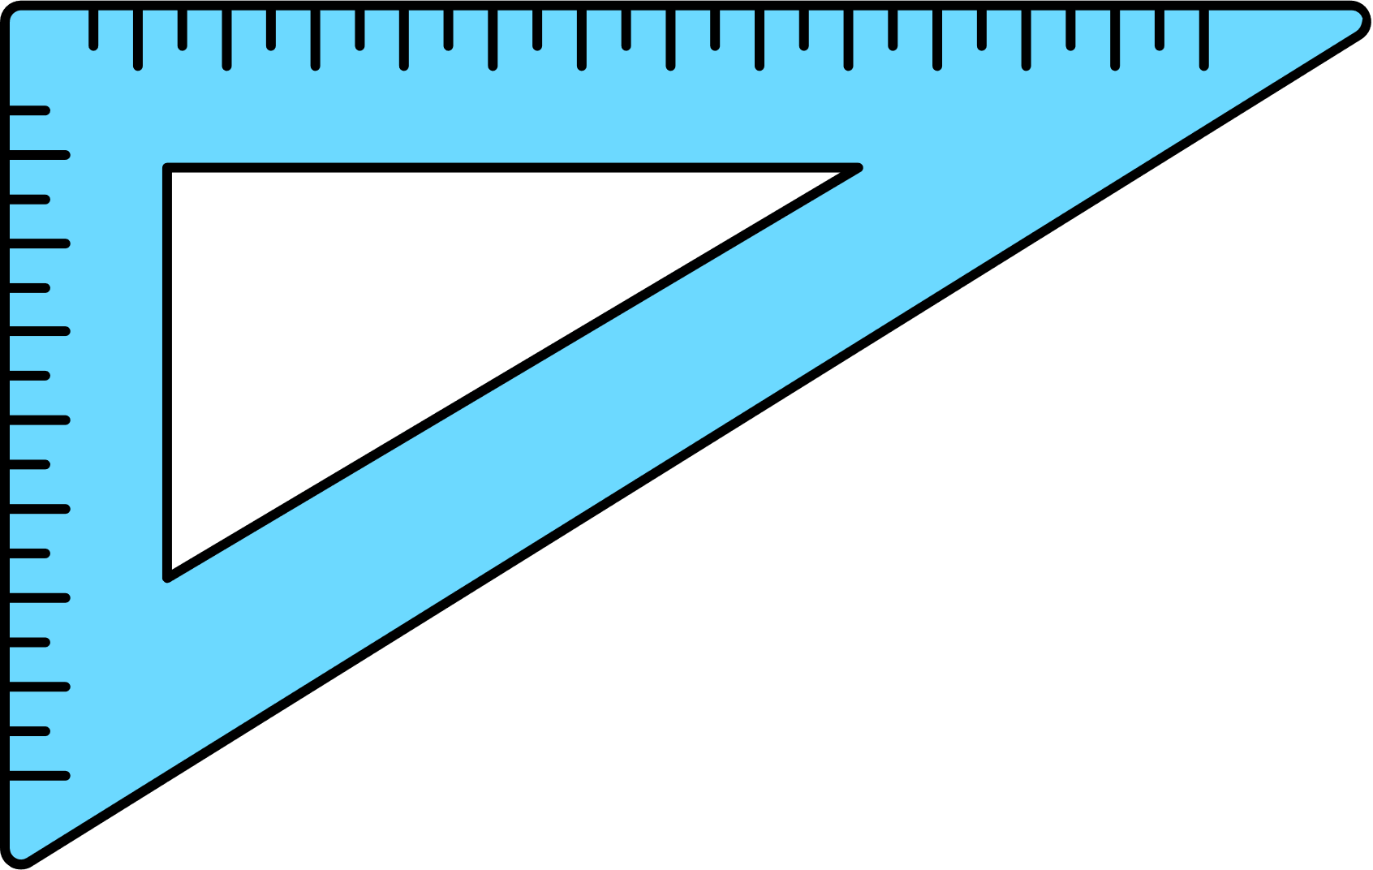


HOẠT ĐỘNG MỞ ĐẦU

Slide 3



VÒNG QUAY MAY MẮN
1
2
Bạn nhận được một tràng pháo tay!!
Bạn được điểm 10
Bạn nhận được một phần quà
Bạn được một phần quà
3
4
Bạn nhận được một tràng pháo tay.
Bạn được tặng một phần quà
5
6
Chúc bạn may mắn lần sau☺
Bạn được một điểm 10
QUAY
Notes:
Kí hiệu ngôi nhà tiến đến Slde sơ đồ tư duy

Slide 4



Tâm đường tròn ngoại tiếp một tam giác bất kì là
Câu 1
Giao điểm ba đường trung trực.
A
Giao điểm ba đường trung tuyến.
B
c
Giao điểm ba đường cao.
Giao điểm ba đường phân giác.
D
Hết giờ
0
5
1
3
4
6
7
8
2
10
9

Slide 5

Tâm đường tròn nội tiếp tam giác bất kì là
Câu 2
Giao điểm ba đường cao
A
Giao điểm ba đường trung tuyến
b
c
Giao điểm ba đường phân giác
D
Giao điểm ba đường trung trực
Hết giờ
0
5
1
3
4
6
7
8
2
10
9

Slide 6


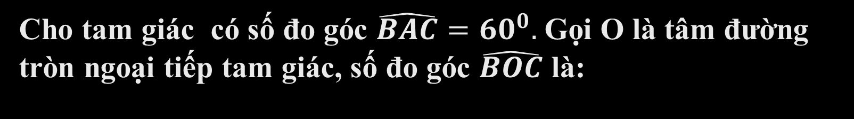


Câu 3
Cho tam giác có số đo góc $\hat{BAC}={60}^{0}.$Gọi O là tâm đường tròn ngoại tiếp tam giác, số đo góc $\hat{BOC}$ là:
${30}^{0}$
A
$${120}^{0}$$
B
C
$${100}^{0}$$
$${50}^{0}$$
D
Hết giờ
0
5
1
3
4
6
7
8
2
10
9

Slide 7
Điền vào chỗ trống cho phù hợp:
Đường tròn ngoại tiếp tam giác vuông có tâm là ……………… cạnh huyền và bán kính đường tròn ngoại tiếp tam giác vuông bằng …………..độ dài cạnh huyền.
Câu 4
trung điểm
một nửa
Hết giờ
0
5
1
3
4
6
7
8
2
10
9

Slide 8

Cho tam giác có độ dài các cạnh là AB = 30 cm, AC = 40 cm, BC = 50 cm. Khẳng định nào sau đây là sai?
Câu 5
Tam giác có tâm đường tròn ngoại tiếp
trùng với trọng tâm.
A
Tam giác là tam giác vuông.
b
Bán kính đường tròn ngoại tiếp tam giác
bằng 25 cm.
c
Số đo cung BC của đường tròn ngoại tiếp
tam giác ABC là ${180}^{0}$
D
Hết giờ
0
5
1
3
4
6
7
8
2
10
9

Slide 9




Cho tam giác đều ABC có độ dài cạnh là 5cm và đường tròn nội tiếp (I). Khoảng cách từ I đến A là:
Câu 6
$$\frac{5\sqrt{3}}{2}cm$$
A
$$\frac{5\sqrt{3}}{6}cm$$
b
c
$$5\sqrt{3}cm$$
$$\frac{5\sqrt{3}}{3}cm$$
D
Hết giờ
0
5
1
3
4
6
7
8
2
10
9

Slide 10


TIẾT -120
BÀI TẬP CUỐI CHƯƠNG VIII

Slide 11
HOẠT ĐỘNG LUYỆN TẬP

Slide 12

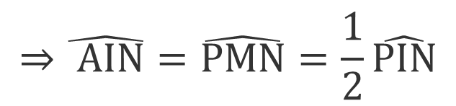
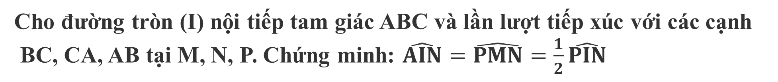
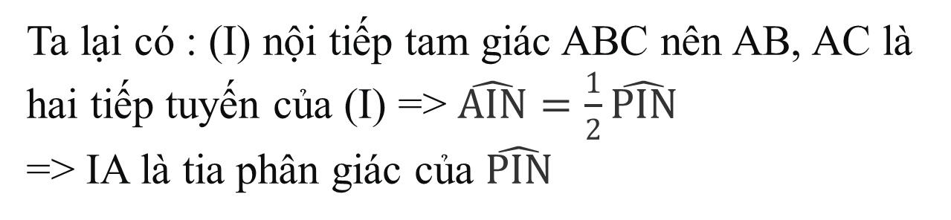
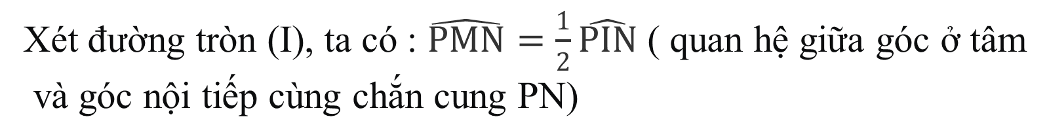
TIẾT 120. BÀI TẬP CUỐI CHƯƠNG VIII
BÀI TẬP 1:
Cho đường tròn (I) nội tiếp tam giác ABC và lần lượt tiếp xúc với các cạnh
BC, CA, AB tại M, N, P. Chứng minh: $\hat{AIN}=\hat{PMN}=\frac{1}{2}\hat{PIN}$
Chứng minh:
Xét đường tròn (I), ta có : $\hat{PMN}=\frac{1}{2}\hat{PIN}$ ( quan hệ giữa góc ở tâm
và góc nội tiếp cùng chắn cung PN)
Ta lại có : (I) nội tiếp tam giác ABC nên AB, AC là hai tiếp tuyến của (I) => $\hat{AIN}=\frac{1}{2}\hat{PIN}$
=> IA là tia phân giác của $\hat{PIN}$
$$⇒\hat{ AIN}=\hat{PMN}=\frac{1}{2}\hat{PIN}$$

Slide 13


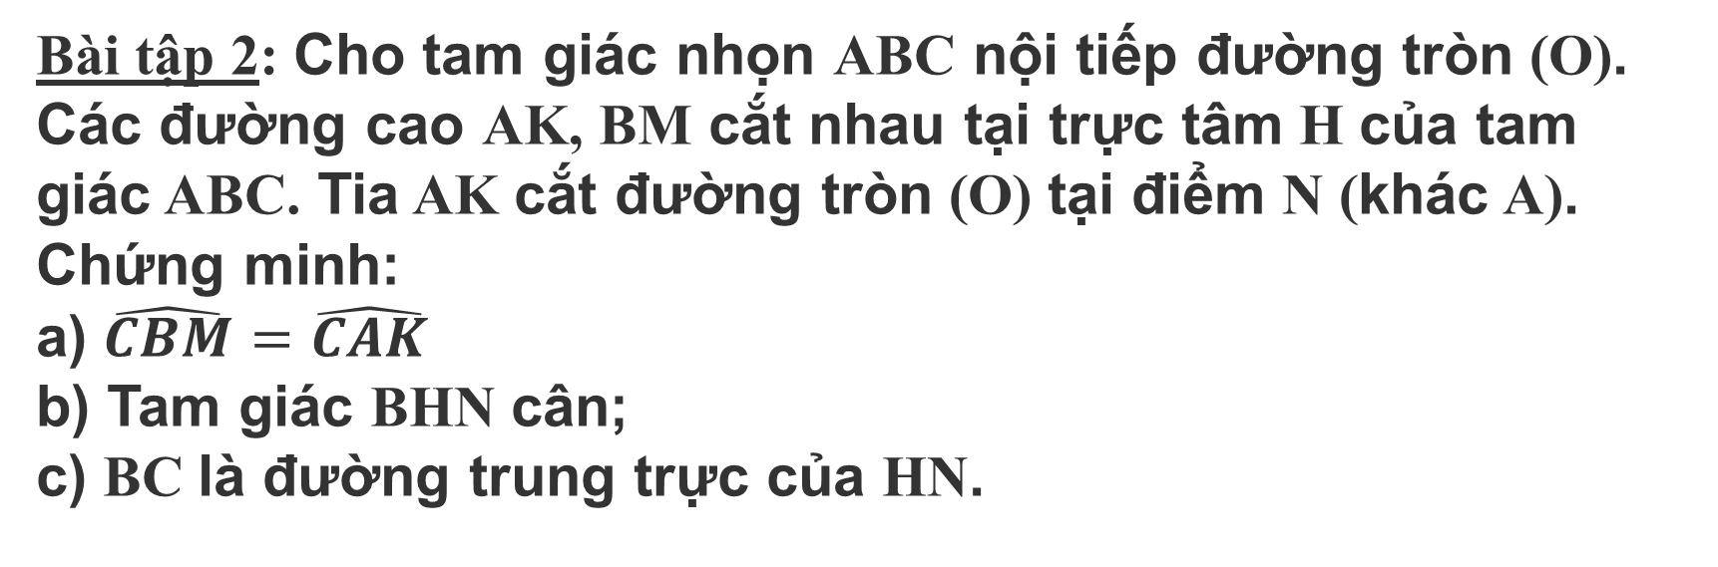
TIẾT 120. BÀI TẬP CUỐI CHƯƠNG VIII
Bài tập 2: Cho tam giác nhọn ABC nội tiếp đường tròn (O). Các đường cao AK, BM cắt nhau tại trực tâm H của tam giác ABC. Tia AK cắt đường tròn (O) tại điểm N (khác A). Chứng minh: a) $\hat{CBM}=\hat{CAK}$
b) Tam giác BHN cân; c) BC là đường trung trực của HN.
Hoạt động nhóm đôi
Thời gian: 10 phút

Slide 14

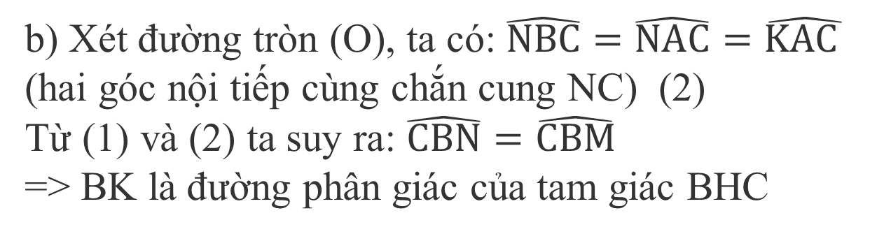
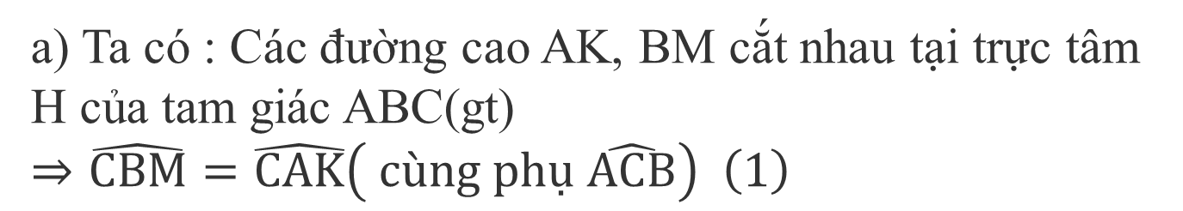
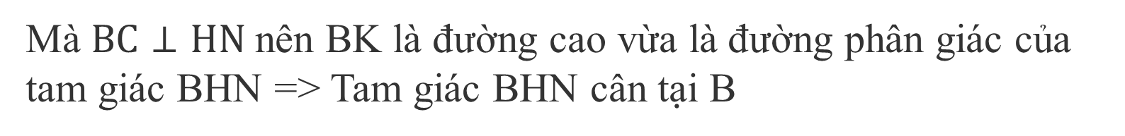
TIẾT 120. BÀI TẬP CUỐI CHƯƠNG VIII
Chứng minh:
a) Ta có : Các đường cao AK, BM cắt nhau tại trực tâm H của tam giác ABC(gt) $⇒\hat{CBM}=\hat{CAK}\left( cùng phụ \hat{ACB}\right) \left(1\right)$
b) Xét đường tròn (O), ta có: $\hat{NBC}=\hat{NAC}=\hat{KAC }$ (hai góc nội tiếp cùng chắn cung NC) (2)
Từ (1) và (2) ta suy ra: $\hat{CBN}=\hat{CBM}$
=> BK là đường phân giác của tam giác BHC
Mà $BC⊥HN$nên BK là đường cao vừa là đường phân giác của tam giác BHN => Tam giác BHN cân tại B
c) Vì tam giác BHN cân tại B có BK là đường cao nên BK là đường trung trực của HN => BC là đường trung trực của HN.

Slide 15
HOẠT ĐỘNG VẬN DỤNG

Slide 16
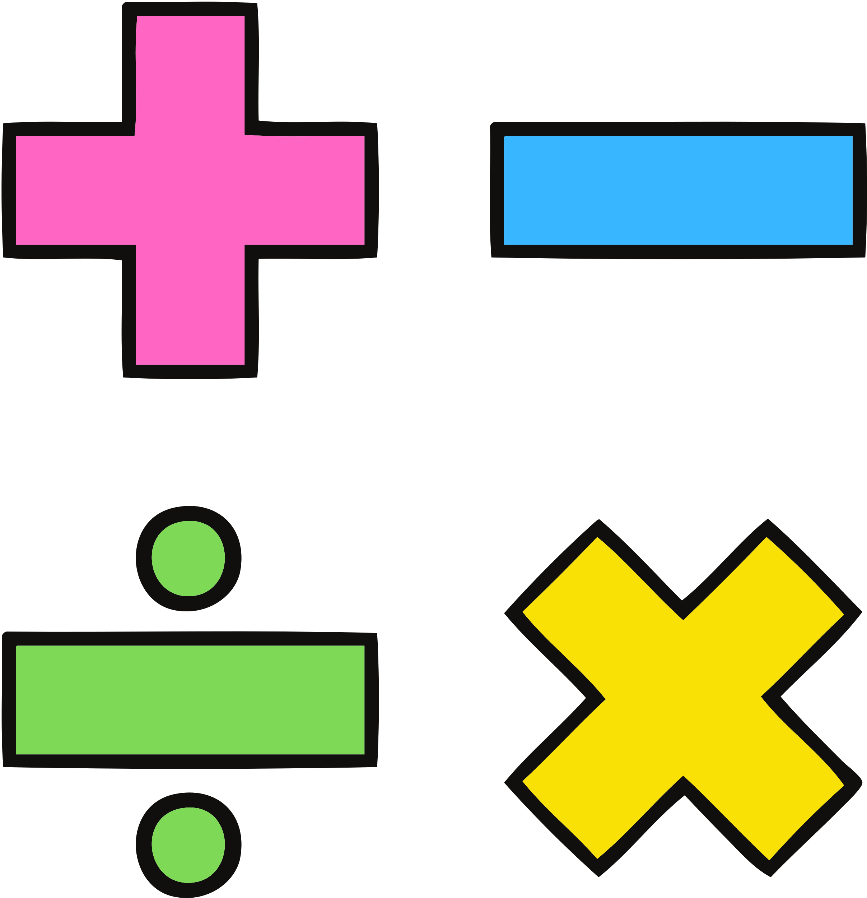
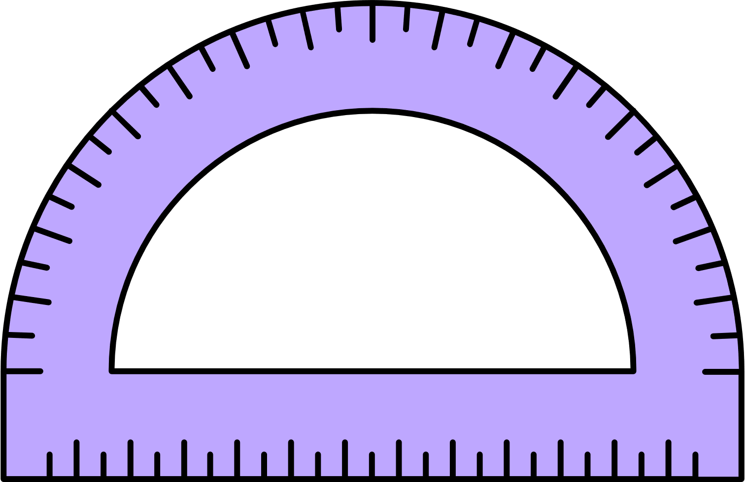
HOẠT ĐỘNG NHÓM
Đố. Một tấm bìa cứng hình tròn không còn dấu vết của tâm. Hãy tìm lại tâm của hình tròn đó.
Đố. Một tấm bìa cứng hình tròn không còn dấu vết của tâm. Hãy tìm lại tâm của hình tròn đó?
– Vẽ các đường trung trực của AB, AC chúng cắt nhau tại O, đó là tâm của đường tròn.
– Trên đường tròn lấy ba điểm A, B, C.
– Vẽ hai dây AB, AC.
Nhiệm vụ: Thực hành xác định tâm hình tròn - - Hình thức: Hoạt động nhóm
Nội dung: xác định tâm của tấm bìa hình tròn
Thời gian: 6 phút.

Slide 17






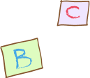


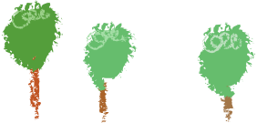


HƯỚNG DẪN VỀ NHÀ
- Xem lại các bài tập đã chữa
- Về ôn lại các kiến thức về tứ giác nội tiếp
- Làm các bài tập 4,5,6 chuẩn bị tốt cho tiết sau thực hiện “ Bài tập cuối chương VIII” tiết 2

Slide 18






THANK YOU

